Slide 1
国家自然科学基金专项项目————产业项目交流与分享
基于产业图谱的区域产业
关联效应趋势预测研究
产业项目交流与分享
汇报人：胡刚
2020-4-20

Slide 2
目录
研究动机
1
研究路线
2
6
3
项目总结

Slide 3
01
研究动机

Slide 4
研究背景
区域经济协调发展一直是我国一项长期重要国策，对我国中长期经济增长具有重要作用
提出“打好产业基础高级化、产业链现代化的攻坚战”重要方针，研究推动形成优势互补、高质量发展的区域经济布局，发挥优势提升产业基础能力和产业链水平。（习近平，2019年8月）
中国必须搞实体经济，制造业是实体经济的重要基础，自力更生是我们奋斗的基点。（习近平，2019年9月）
结合区域产业的发展实情和改造提升传统产业、培育战略性的新兴产业战略，提升区域的产业基础能力和产业链水平为重点，加快构建以新兴产业为核心的产业创新为导向
认识地区的现实比较和潜在竞争优势，通过区域产业协同和产业融合来布局、提升产业基础能力和产业链水平，是我国十四五规划中产业发展和产业升级的重要指导方针
产业基础高级化 产业链现代化

Slide 5
产业基础高级化
--指产业基础是产业形成和发展的基本支撑，既包括提供基本生产资料的产业部门，也包括提供产业底层结构的产业基本要素。
1、产业要素的精细化建模
产业链现代化
--指各个产业部门之间基于一定的技术经济联系和时空布局关系而客观形成的链条式关联形态。体现在产业上下游分工的有序协同。
2、产业链发展及演进的精准预测
区域
--产业基础高级化和产业链现代化除受到本区域地理空间的制约外，还与历史形成的区域内原有产业基础及区域内外产业关联密切相关
3、保障区域与产业协同发展的政策建议
基于企业数据构建产业图谱
基于产业图谱挖掘关联效应
区域和产业协同趋势预测平台

Slide 6
研究现状
在产业关联效应预测方面，当前的研究主要包括基于投入产出理论和基于复杂网络的预测模型
研究领域 | 研究现状 | 存在问题
产业网络构建 | 基于企业之间的关联关系或产业之间的关联关系形成的网络，将产业当做节点，产业间的联系当做边。 | 只能描述产业间的相互影响，无法引入企业等主体因素，无法定量研究主体内部及其关联关系。
知识图谱 | 抽取实体和实体之间的关系，构建知识图谱。通过实体间的关系，能够描述不同主体内部及其关联关系。 | 现有图谱通常对某个领域的知识进行建模，由于模型的复杂性和效率，目前很难将所有主体因素全部考虑在一个图谱中
超网络 | 研究多目标、多主体、多层次与优化问题的方法，运用基于网络的超网络，构建两主体或三主体间的结构关系。 | 已有研究构建了产业、企业、区域等主体在内的超网络结构，但由于模型复杂性，因此进行企业层网络构建时多采用人工标注形式，无法推广使用。

Slide 7
02
研究路线

Slide 8
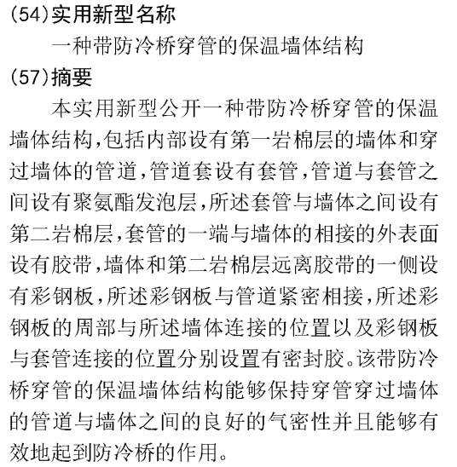
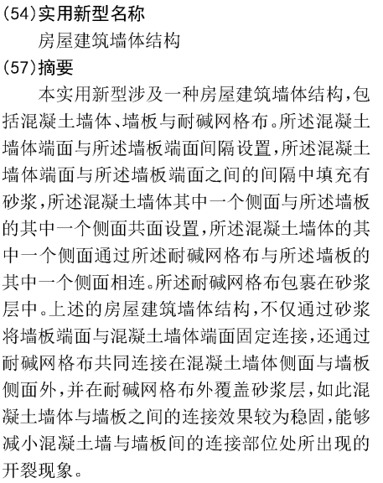
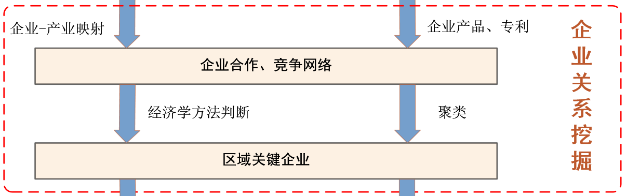
万达
碧桂园
一、企业关系挖掘
基于产业强关联关系构建企业合作关系；
基于企业产品、专利构建企业竞争关系；
企业竞争
土木工程、绿化、桥梁
钢铁制造，不锈钢
企业合作

Slide 9
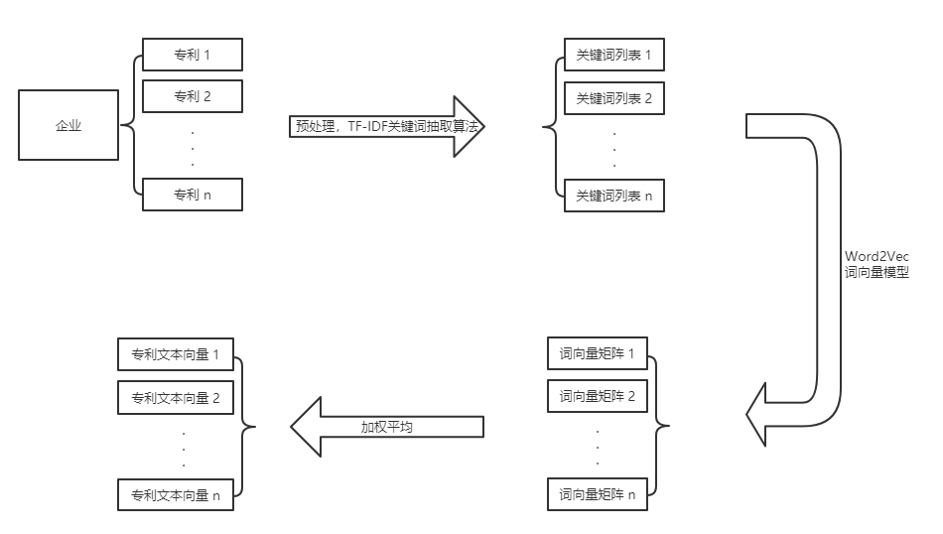
企业竞争关系挖掘
专利相似度计算算法
表 腾讯科技(深圳)有限公司专利竞争关系表
企业名 | 竞争度
北京字节跳动网络技术有限公司 | 0.6646
杭州海康威视数字技术股份有限公司 | 0.6333
卡尔蔡司显微镜有限责任公司 | 0.6019
京东方科技集团股份有限公司 | 0.5497
珠海格力电器股份有限公司 | 0.5206
宁波方太厨具有限公司 | 0.5060
广州蓝月亮实业有限公司 | 0.5012
宝洁公司 | 0.4968
宜宾五粮液股份有限公司 | 0.4316
贵州茅台酒股份有限公司 | 0.4207
哈药集团生物疫苗有限公司 | 0.4120
杭州娃哈哈集团有限公司 | 0.3878
长春长生生物科技股份有限公司 | 0.3833
康师傅饮品控股有限公司 | 0.3832
原理：企业拥有的专利文献，可以表示该公司的技术发展方向。

Slide 10
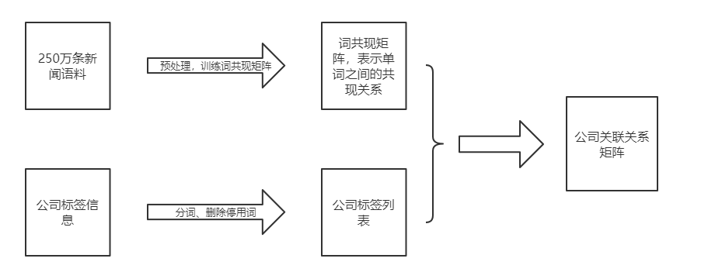
企业合作关系挖掘
表 天津蹊径动力技术有限公司标签合作关系表
标签共现度计算算法
企业名 | 共现度
北京凯尔置业有限公司 | 3
河北兴发专用汽车制造有限公司 | 6
上海润孚能源科技有限公司 | 3
许昌中宏汽车贸易有限公司 | 5
深圳市华智未来科技有限公司 | 1
重庆商社强力汽车贸易有限公司 | 2
无锡市沪承特钢有限公司 | 1
山东工程机械集团有限公司 | 2
艾尔希庆华（西安）汽车有限公司 | 3
原理：企业拥有的标注标签，可以表示该公司的经营方向和范围。

Slide 11
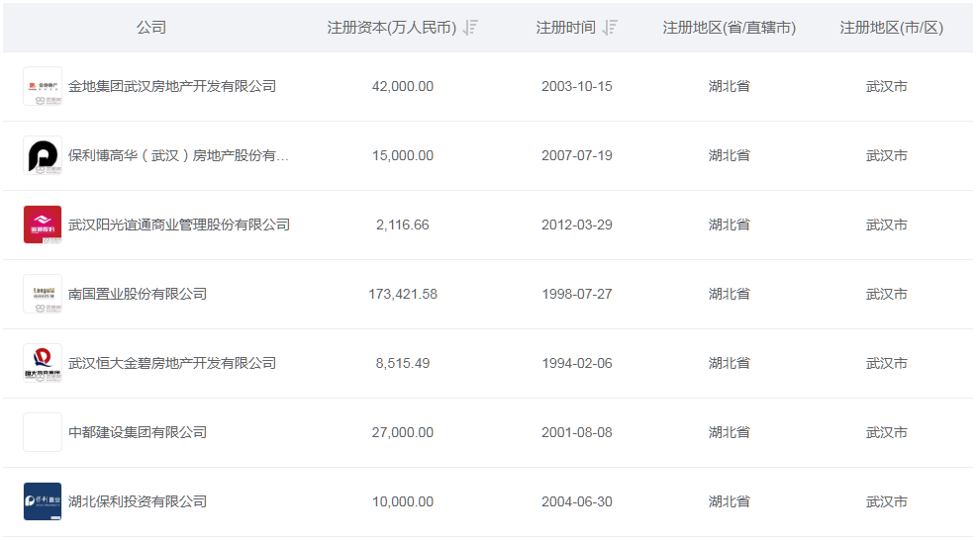
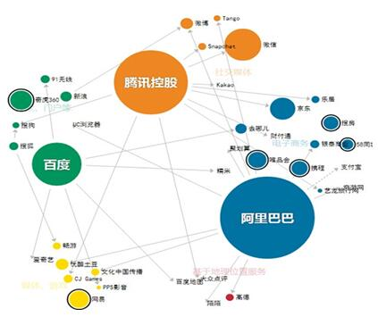
关键性企业挖掘
基于公司注册资金大小，多数上市企业注册资本高，大多数也是关键性企业；
基于经济学理论识别关键企业，例如高新技术企业、独角兽企业、上市企业等，对企业进行标注排序；
基于图论和复杂网络对关键节点的识别技术，例如：中心度理论、PageRank、图卷积神经网络等，抽取关键企业；
综合上述3种方法，完成关键性企业的抽取，用关键企业表示产业内整体企业的关联、发展等趋势。
市值
关键节点

Slide 12
二、产业图谱构建
企业id | 经营范围 | 人工标签
企业id1 | 轨道交通、汽车配件、公路设施、能源装备、船舶特种设备的金属制品、高分子复合材料的研发、生产及销售；高强度复合材料窨井盖、水箅系列产品、拉挤产品、建筑材料及装饰材料、磁性材料、隔热保温材料生产及销售；钢材销售；新产品开发及技术咨询服务。 | 绝缘材料||交通道路||园林绿化||新型材料||厂矿||不饱和聚脂树脂伸缩式活动护栏||附着式轮廓标||公路隔离栅玻璃钢立柱||玻璃纤维增强塑料
企业id2 | 市政公用工程总承包、房屋建筑工程总承包、建筑装饰装修工程、防腐保温工程、建筑智能化工程、地质灾害防治工程、幕墙工程、体育场地设施工程、公路养护工程、钢结构工程、古建筑工程的设计与施工；环保工程、铁路工程、园林绿化工程、公路桥梁工程、管道工程（不含压力管道）的施工；建材销售；建筑劳务分包。 | 无
原理：对企业进行分类聚合
表 企业的人工标签合经营范围

Slide 13
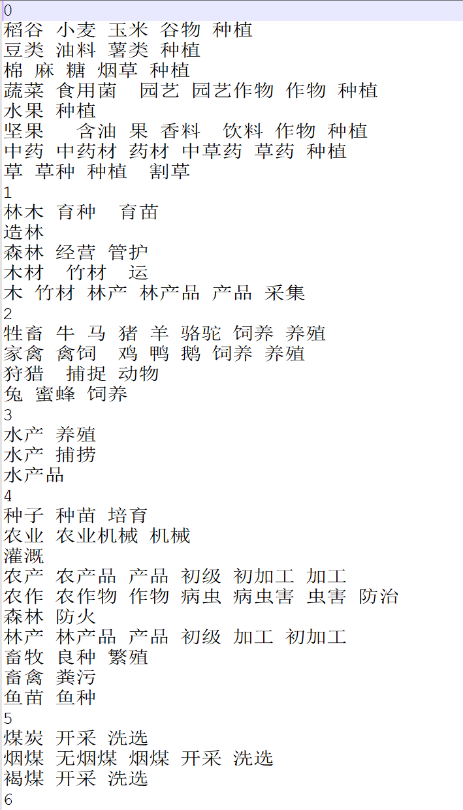
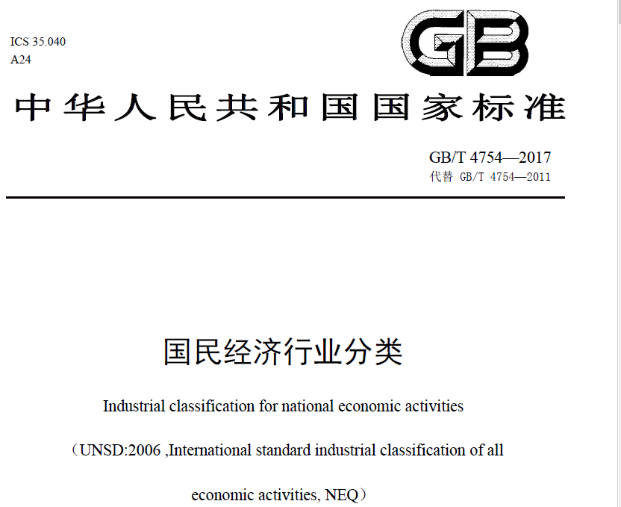
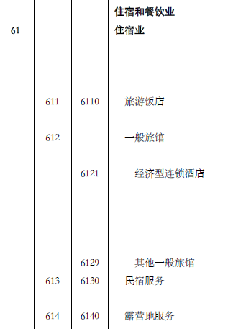
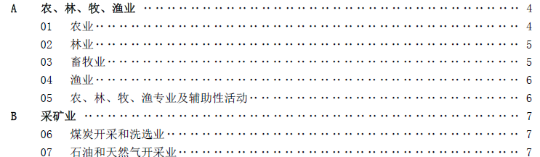
分类关键词标注
关键词
举例
国民经济行业分类与代码（GB/4754-2017）
人工标注产业分类关键词

Slide 14
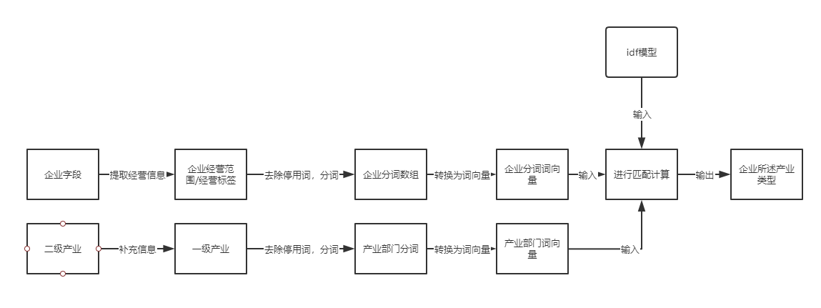
企业到产业映射
企业分类计算算法
企业id | 经营范围 | 人工标签 | 产业类别
企业id1 | 轨道交通、汽车配件、公路设施、能源装备、船舶特种设备的金属制品、高分子复合材料的研发、生产及销售；高强度复合材料窨井盖、水箅系列产品、拉挤产品、建筑材料及装饰材料、磁性材料、隔热保温材料生产及销售；钢材销售；新产品开发及技术咨询服务。 | 绝缘材料||交通道路||园林绿化||新型材料||厂矿||不饱和聚脂树脂伸缩式活动护栏||附着式轮廓标||公路隔离栅玻璃钢立柱||玻璃纤维增强塑料 | 房屋建筑业、土木工程建筑业、非金属矿物制品制造业
企业id2 | 市政公用工程总承包、房屋建筑工程总承包、建筑装饰装修工程、防腐保温工程、建筑智能化工程、地质灾害防治工程、幕墙工程、体育场地设施工程、公路养护工程、钢结构工程、古建筑工程的设计与施工；环保工程、铁路工程、园林绿化工程、公路桥梁工程、管道工程（不含压力管道）的施工；建材销售；建筑劳务分包。 | 无 | 道路运输业、 化学纤维制品制造业

Slide 15
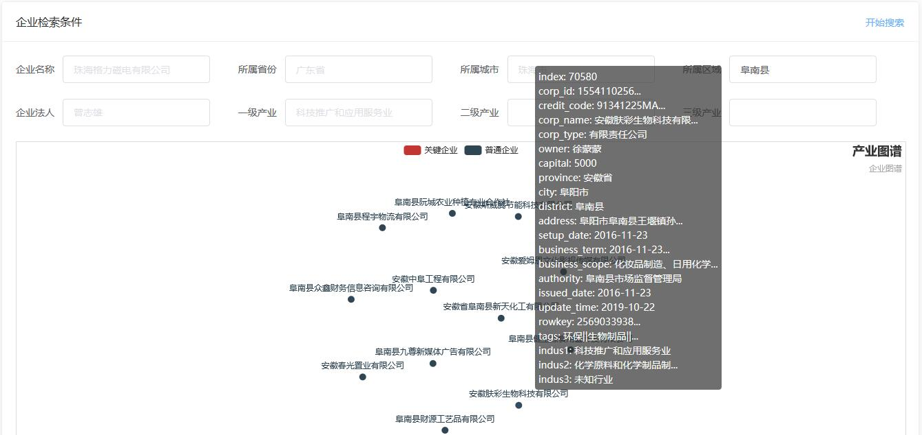
产业图谱和特别标注
全国企业：1503058，约150万
武汉市在册：367809，约36万
武汉东湖开发区：38331，3.8万
武汉临空港开发区：27
武汉经济技术开发区：10756，1万
非经济开发区：318395,3.1万
简单演示
企业 | 审批管理局 | 地址
武汉美丰工贸有限公司 | 武汉经济技术开发区(汉南区)行政审批局 | 武汉市经济技术开发区民营工业园东区二组团G栋厂房
原理：开发区企业标注，要么地址在开发区，地址不明时要么审批手续在开发区管理局

Slide 16
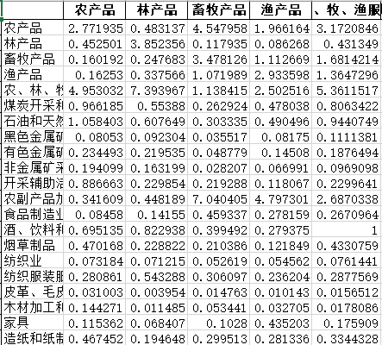
上下游产业链
产业关联计算？
特点，双向，量纲相同
上游产业
中间产业
下游产业
Top2上游产业 |  | 中间产业 | Top2下游产业
农、林、牧、渔服务产品 | 水利管理 | 农产品 | 农副产品加工业 | 食品制造业
农产品 | 农副产品加工业 | 食品制造业 | 餐饮 | 酒、饮料和精制茶制造业
木材加工和木、竹、藤、棕、草制品 | 非金属矿物制品业 | 建筑装饰、装修和其他建筑服务 | 土木工程建筑 | 房地产
投入产出表构建
企业与企业是单向的边，聚合成产业也是单向的边，不同于传统意义上的产业复杂网络，单向是否合理？
产业关联通过同类企业合作关系的边进行聚合，那么聚合时，边的权重如何度量？关键性企业的边是否加权？

Slide 17
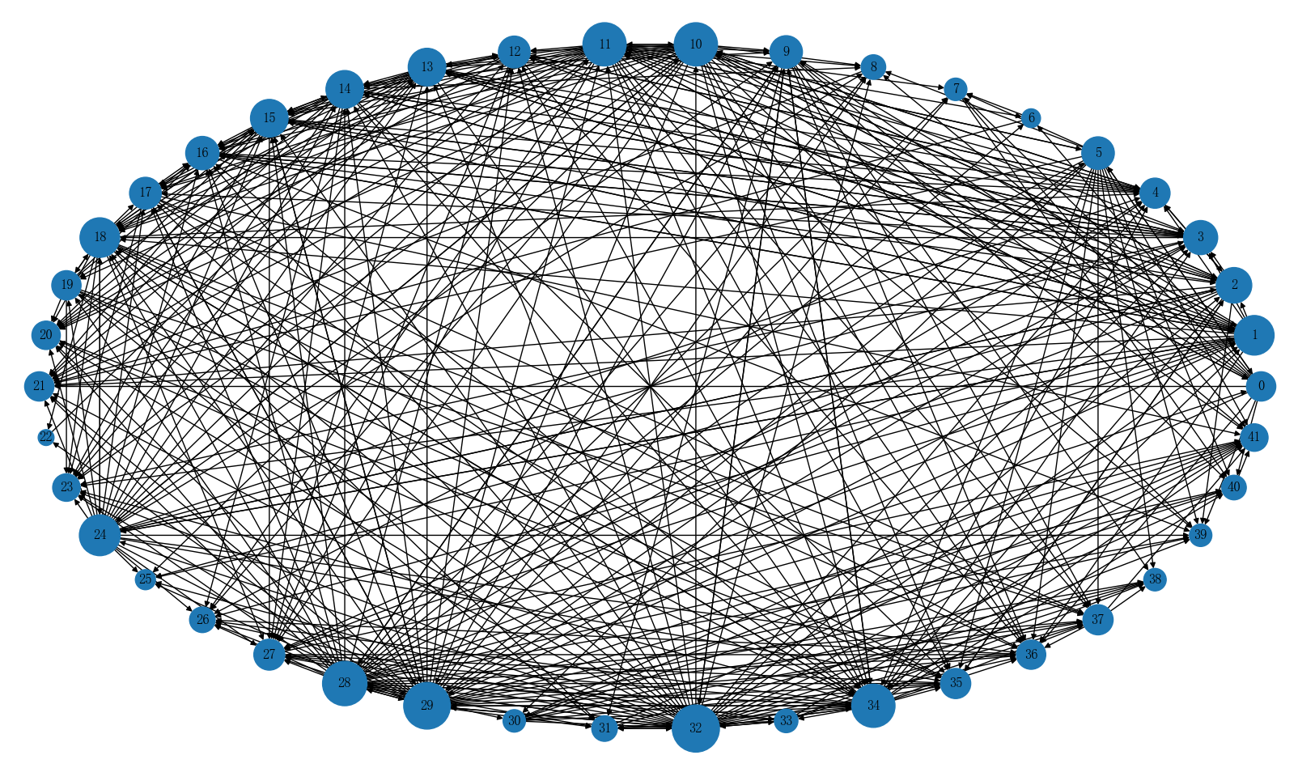
三、产业关联效应计算
构建产业复杂网络
基于国家/地区产业间投入产出表，计算产业关键属性信息，包括：入度，出度，中介度，影响力，感应度，前向深度，后向深度。
分别得到消耗系数和分配系数矩阵，通过矩阵运算得到产业一般关联结构网络。
最后，通过威弗组合(WT)指数确定产业间关联阈值。

Slide 18
三、产业关联效应计算
抽取产业链
表 相关产业的上游产业
产业名称 | 上游产业 | 下游产业
畜牧产品 | 农副产品加工业, 农产品, 零售, 邮政, 农、林、牧、渔服务产品, 道路运输业, 渔产品, 铁路运输业 | 农副产品加工业, 食品制造业, 医药制品, 餐饮, 皮革、毛皮、羽毛及其制品和制鞋业, 其他制造产品, 农、林、牧、渔服务产品, 纺织业, 卫生, 渔产品
渔产品 | 农副产品加工业, 农、林、牧、渔服务产品, 农产品, 零售, 道路运输业, 畜牧产品, 专用设备制造业, 货币金融和其他金融服务, 汽车制造业, 批发 | 农副产品加工业, 餐饮, 食品制造业, 农、林、牧、渔服务产品, 畜牧产品
…… | …… | ……
社会保障 | 餐饮, 其他服务, 住宿, 互联网和相关服务, 印刷和记录媒介复制品, 货币金融和其他金融服务, 资本市场服务, 邮政, 酒、饮料和精制茶制造业, 房地产, 电信、广播电视和卫星传输服务, 保险, 教育 | 其他制造产品

Slide 19
03
项目总结

Slide 20
在研究型项目中选择算法时，要充分利用数据的特征和结构，在学术界最优的算法建立在干净数据上往往不能最佳效果，而且调试耗时费力。很多时候研究型项目数据比较特殊，更贴合实际
在计算中要充分利用矩阵特性，比如在计算企业竞争关系，共计150万企业，150万企业的两两计算关系值效率很慢，将余弦值的公式转成A/|A|，总计150万个A/|A|，然后矩阵分块运行提升效率
项目数据获取很宝贵，前期一定要做好数据清理和分析工作。在数据缺失时，如何利用其它标签进行弥补，如企业有10%没有人工标注标签，从经营范围中通过提取关键词加以弥补。

Slide 21
敬请大家聆听！

